Slide 1
P1001 A+B Problem
!!!!!!!!!!!!!!!!!!!!!!!

Slide 2
题目描述
输入两个整数a,b，输出它们的和(|a|,|b|<=10^9)。 注意 1、pascal使用integer会爆掉哦！
2、有负数哦！
3、c/c++的main函数必须是int类型，而且最后要return 0。这不仅对洛谷其他题目有效，而且也是noip/noi比赛的要求！
好吧，同志们，我们就从这一题开始，向着大牛的路进发。
“任何一个伟大的思想，都有一个微不足道的开始。”
输入输出格式
输入格式：
两个整数以空格分开
输出格式：
一个数

Slide 3
输入输出样例
输入样例#1： 20 30
输出样例#1： 50

Slide 4
P3933 Chtholly Nota Seniorious
__洛谷十月月赛

Slide 5
こんなにも、たくさんの幸せをあの人に分けてもらった
だから、きっと
今の、私は
谁が何と言おうと

Slide 6

世界一、幸せな女の子だ

Slide 7
题目描述
——“假如……我是说假如喔。
万一我再过五天就会死，你能不能对我温柔一点？”
巨大的六号兽五天后将袭击浮游大陆。
无数次计算得到的残酷数据表明，只有圣剑瑟尼欧尼斯的适格精灵——珂朵莉·诺塔·瑟尼欧尼斯(Chtholly Nota Seniorious)开启妖精乡之门，才可以以生命为代价守住浮游岛。

Slide 8



Slide 9
“至少，我也希望自己不用消失，也想让别人记住。我也想留下羁绊啊。”
留给妖精少女珂朵莉的时间似乎已经不多了。
年轻的二等技官，妖精仓库的管理员，世界上最后一个人类——威廉·克梅修，数百年前曾经是一名准勇者，掌握着成为一名勇者所需要的所有知识。
大战在即，调整圣剑的状态成为了一项重要的任务。

Slide 10
瑟尼欧里斯（セニオリス） 圣剑的其中之一，在现存的遗迹兵装中，拥有最强大的力量。 拥有非常特殊的资质，只有极少一部分的人才能使用。 由四十一个护符组成。能将所有事物包含不死者都回归「死亡」。

Slide 11
威廉需要调整圣剑的状态，因此他将瑟尼欧尼斯拆分护符，组成了一个n行m列的矩阵。
每一个护符都有自己的魔力值。现在为了测试圣剑，你需要将这些护符分成 A,B两部分。
要求如下：
圣剑的所有护符，恰好都属于两部分中的一部分。
每个部分内部的方块之间，可以通过上下左右相互到达，而且每个内部的方块之间互相到达，最多允许拐一次弯。
例如

Slide 12
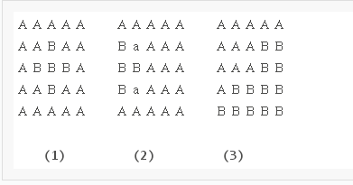

Slide 13
现在要问，所有合法的分法中，A区域的极差与B区域的极差 中间较大的一个的最小值是多少？
好心而可爱的在一旁默默观察奈芙莲悄悄地告诉你，极差就是区域内最大值减去最小值。

Slide 14
输入输出格式
输入格式：
第一行两个自然数n,m
接下来n行，每行m个自然数A_{i,j} Ai,j​表示权值
输出格式：
一个整数表示答案。

Slide 15
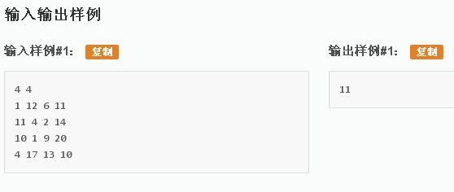

Slide 16
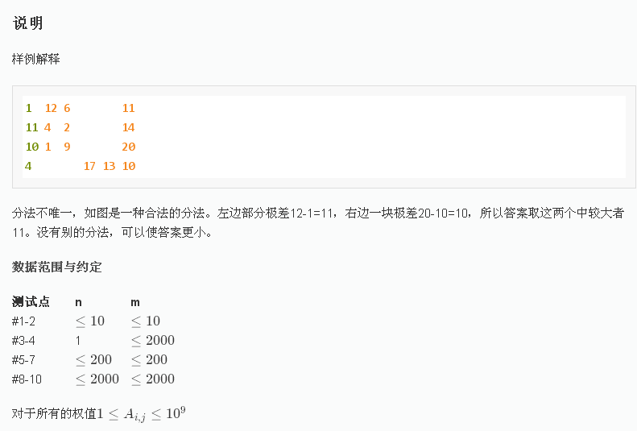

Slide 17
solution
注意到极值最小对吧，最大值最小对吧。听说过二分答案对吧，那我们就A了对吧。

Slide 18


